Slide 1
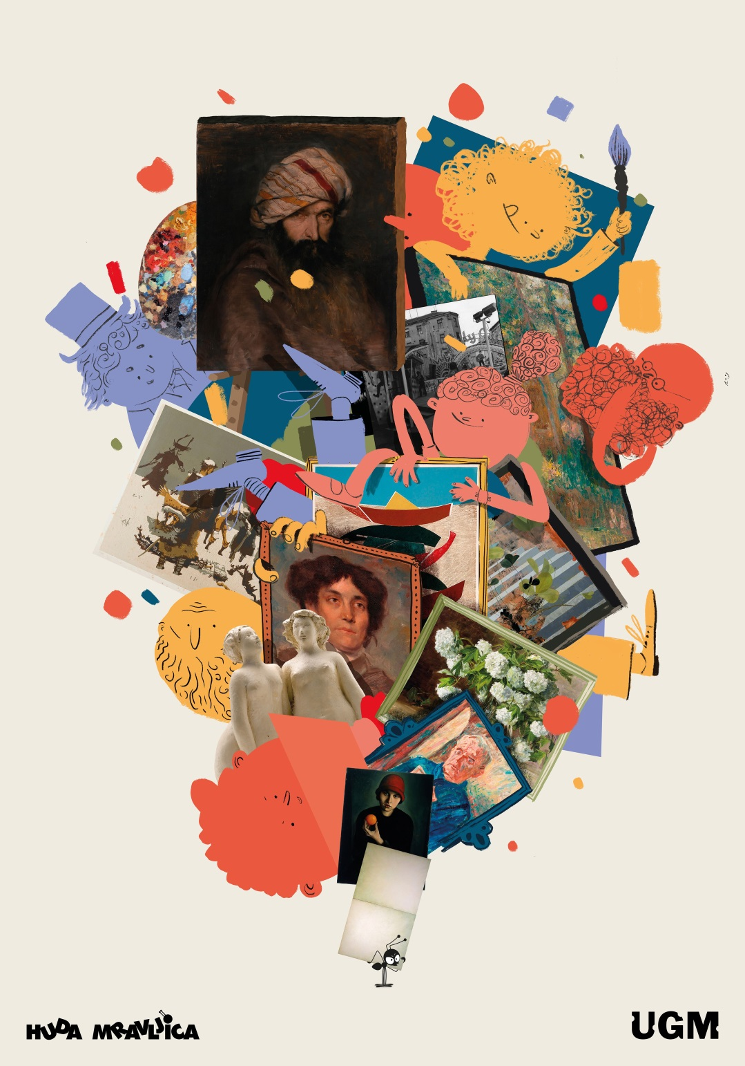
Huda mravljica na obisku PTICE V ZBIRKI UGM
januar 2021

Slide 2
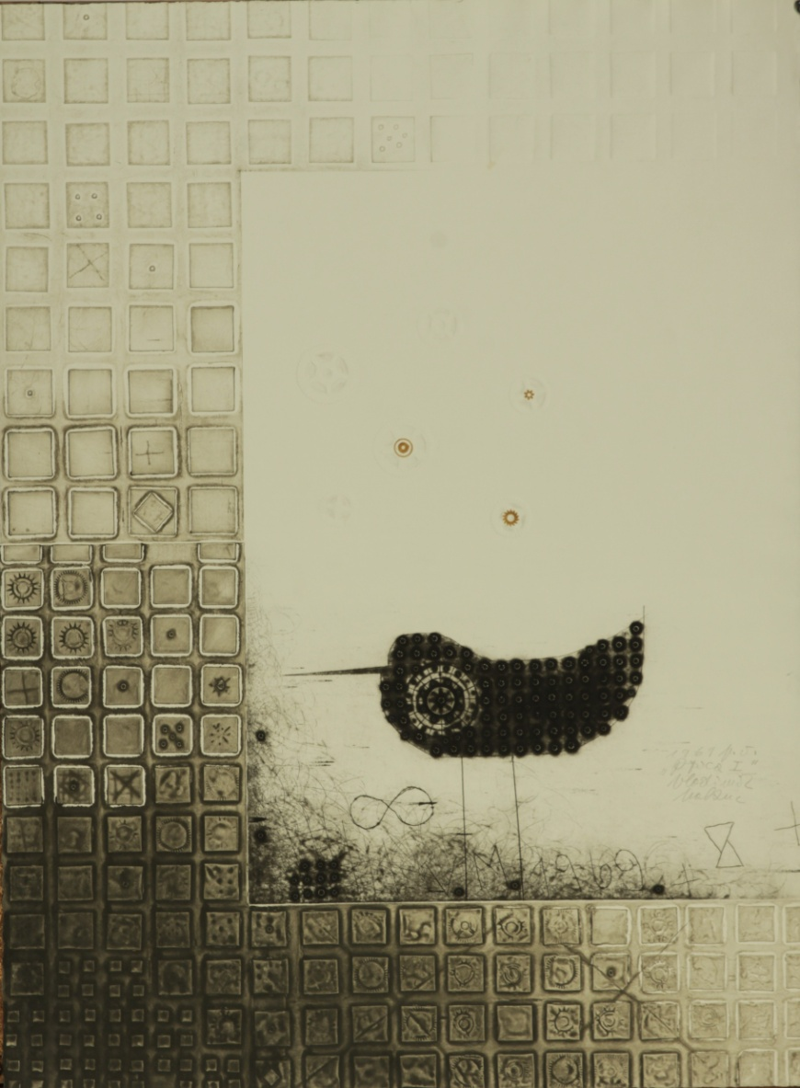
Vladimir Makuc, Ptica I, 1969, globoki in reliefni tisk, 76 x 56 cm

Slide 3
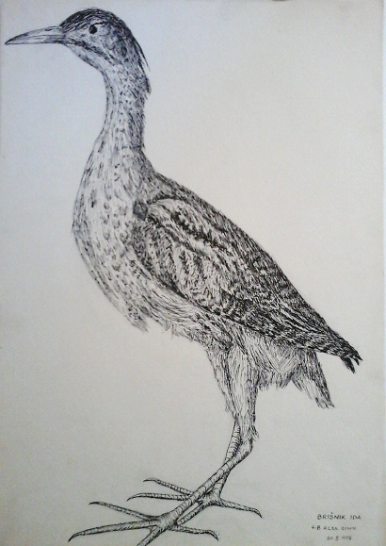
PONOVI Z MANO:
R – E – A – L – I – S – T – I – Č – N - O.
Umetnica Ida je ptico narisala realistično, kar pomeni, da jo je upodobila skoraj čisto takšno, kot je videti v naravi. Risba je nastala, ko je umetnica bila še gimnazijka.
LE KAJ JO JE PRITEGNILO NA TEJ PTICI, DA JO JE NARISALA?
Ida Brišnik Remec, Risba ptice, 1958, tuš na papirju,
41,7 x 29,5 cm

Slide 4
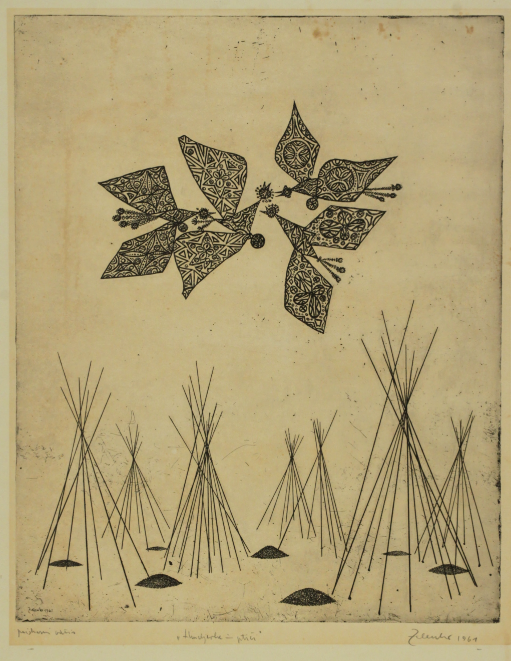
Ptice, ki jih je upodobil Karel, imajo kljun in krila. Pa vendar jih je umetnik ustvaril takšne, kot jih lahko najdeš le v domišljijskem svetu.
Detajl.
Karel Zelenko, Hmeljevke in ptiči, 1961, jedkanica na papirju, 49 x 39,3 cm (odtis)

Slide 5
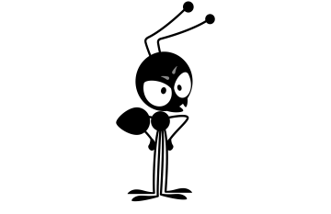
ZLATA PTICA?!
PTICA JE VENDAR PISANA.
POMAGAJ MI NAŠTETI VSE
BARVE, KI JIH VIDIŠ NA ZLATI PTICI.
Ptice pogosto nastopajo kot pravljične živali. Poznaš pravljico Zlata ptica? Če je še ne poznaš, jo poišči in preberi (ali ji prisluhni). Tukaj pa si lahko ogledaš ilustracijo Zlate ptice, kot si jo je zamislil umetnik Tomaž.
Tomaž Kržišnik, Zlata Ptica, ok. 1971, sitotisk na papirju, 44 x 33,5 cm

Slide 6
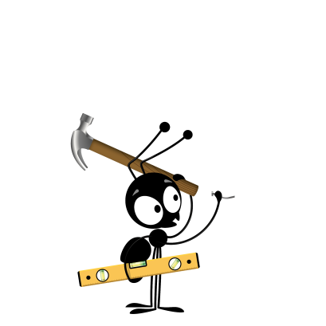
NAREDILA BOM PTIČJO KRMILNICO.
Ptice so zanimiv umetniški motiv. Umetnikom so lahko privlačne same ptice s kljuni, perjem, vzorci in barvami. Pogosto pa so del drugih motivov, na primer portreta, krajine ali mesta.
Umetnica Vesna je upodobila portret deklice, za katero se zdi, da opazuje ptice, potem ko jim je pripravila krmo.
SI TUDI TI ŽE POSKRBEL/A ZA PTICE,
KI ZLASTI V ZIMSKIH MESECIH TEŽKO SAME NAJDEJO HRANO?
Vesna Borčić, Deklica in golobi, 1953,
litografija na papirju, 50 x 35 cm

Slide 7
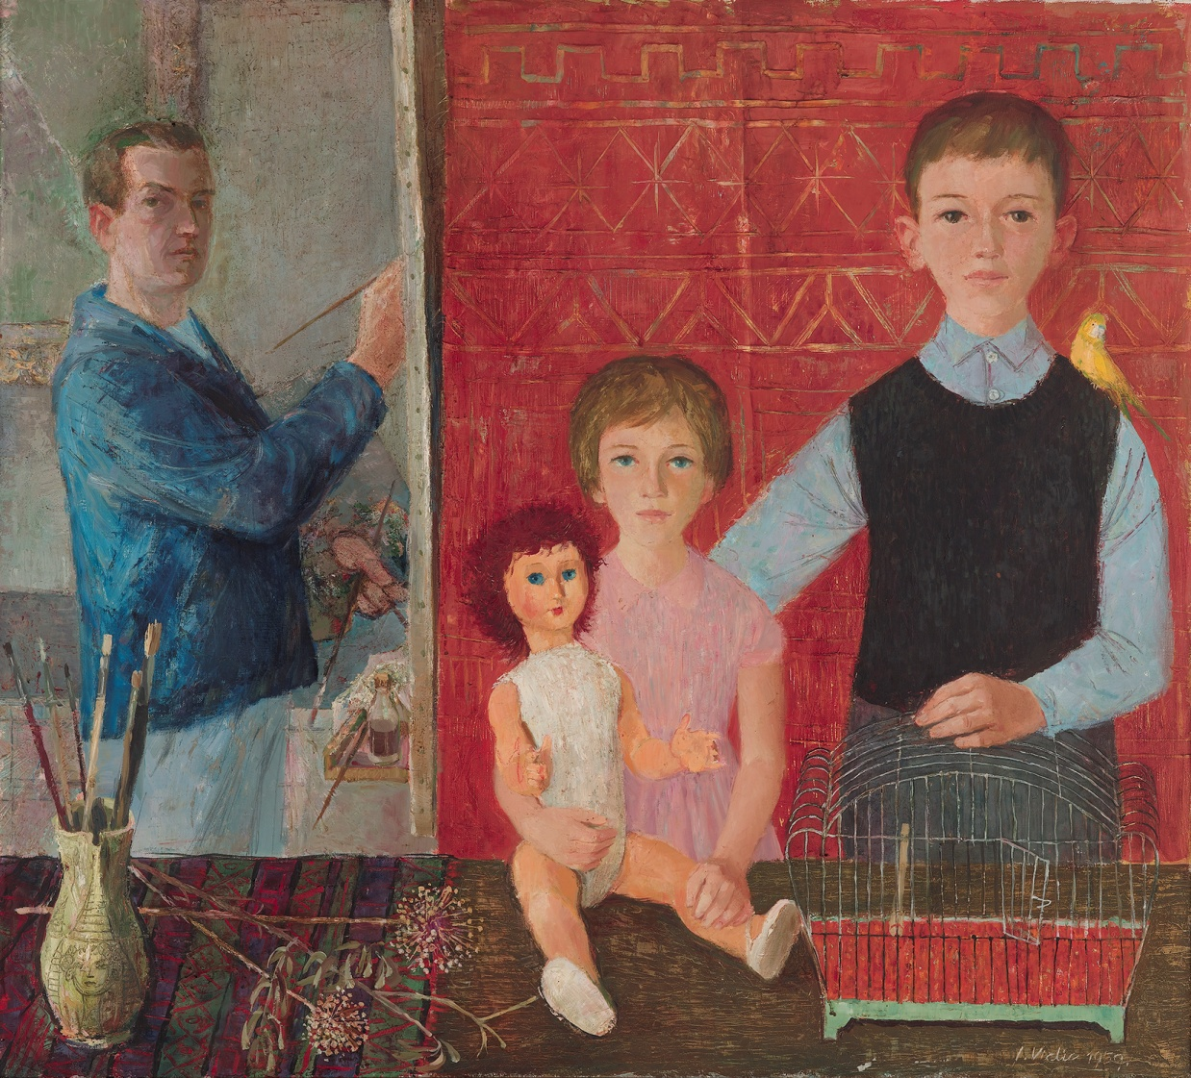
Slikar je naslikal svojo lastno podobo in svoja otroka. Deklica ima ob sebi svojo punčko, fantu pa je na ramo sedla ptica.
ALI PREPOZNAŠ, KATERA PTICA JE UPODOBLJENA?
Janez Vidic, Avtoportret z družino, 1959, olje na platno, 115 x 103 cm

Slide 8
PO MOJE STA SE GOLOBA SKREGALA IN SE SEDAJ NE POGOVARJATA.
AMPAK KDO PA HODI TAM ,
V ČRNIH SENCAH MED HIŠAMI?
Fotograf Ivan je na tlakovani cesti zagledal goloba in ju hitro fotografiral. Če ne bi bil pozoren, spreten in hiter fotograf, bi ptici odleteli in ne bi nastala fotografija z naslovom Trenutek tišine.
KAKO ZANIMIV NASLOV ZA FOTOGRAFIJO. KAJ PO TVOJEM MNENJU POMENI? BI TI FOTOGRAFIJO RAJE POIMENOVAL/A KAKO DRUGAČE? ZAKAJ?
Ivan Dvoršak, Trenutek tišine, 1970, čb fotografija kaširana na iverno ploščo, 49 x 49

Slide 9
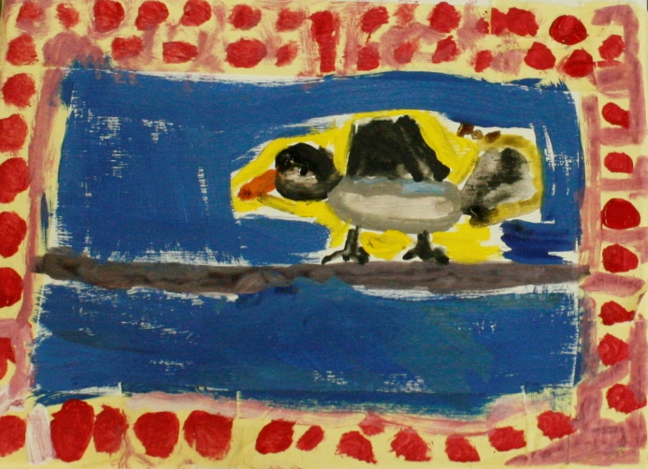
PTICA, KOT JE NI VIDEL ŠE NIHČE NA SVETU
Najbrž poznaš vrsto različnih ptic: vrabčke, golobe, labode, pave ali noje. Če imaš možnost, si jih pozorno oglej v živo ali pa si jih oglej na fotografijah. Kakšne oblike in kakšnih barv so. Izbrano ptico lahko narišeš ali naslikaš. Poskusiš lahko v realističnem slogu …
saj še veš: R – E – A – L – I – S – T – I – Č – N – O, kar pomeni, da ptico upodobiš čimbolj takšno, kot jo vidiš. Lahko pa se prepustiš domišljiji
in ustvariš ptico, kot je ni videl še nihče na svetu.
Seveda lahko greš s fotoaparatom (ali pametnim telefonom) tudi v naravo, postaneš spretni fotograf/inja in ptice uloviš v svoj kader.
USTVARI SLIKO, RISBO ALI FOTOGRAFIJO NA KATERO BOŠ PONOSEN/A.
Pošlji jo tudi nam na naslov: info@ugm.si.
Objavili jo bomo na naši spletni strani.
Nina, 6 let, Ptiček na veji (UGM sobotna ustvarjalnica za otroke od 5–10)

Slide 10
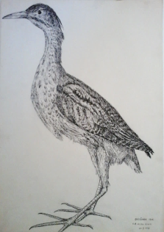
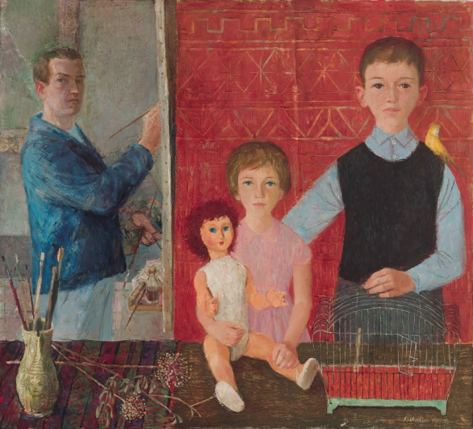
Ponovi, kaj je risba, slika in kaj fotografija. Sledi črtam, ki te bodo vodile do pravega odgovora.
SLIKA
FOTOGRAFIJA
RISBA

Slide 11
Naloge je pripravila muzejska svetovalka Brigita Strnad.
Avtor podobe Hude mravljice je Nenad Cizl. Avtor nekaterih
fotografij na učnem listu sta Damjan Švarc in Ivan Leskovšek.
Raziskujte Zbirko UGM na spletu:
www.ugm.si/zbirka/ ali www.museums.si
Sledite nam lahko tudi na družabnih omrežjih Facebook in Instagram.
Naročite se na naš tedenski novičnik:
www.ugm.si/o-ugm/prijava-na-ugm-novicnik/

